Slide 1
Екологічні чинники

Slide 2
Екологічні фактори – це окремі властивості або елементи середовища, які впливають на організми.

Slide 3
Фактори середовища різноманітні, мають різну природу й специфіку дії.
Екологічні фактори поділяються на:
Абіотичні
Біотичні
Антропогенні

Slide 4
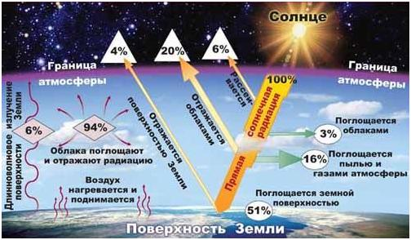
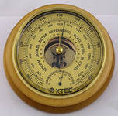
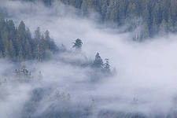
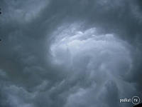
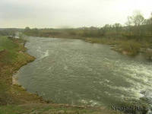
Абіотичні фактори – це сукупність умов неживої природи, що прямо чи побічно впливають на живі організми. Це температура, світло, радіоактивне випромінювання, тиск, вологість повітря, сольовий склад води, вітер, течії, рельєф місцевості.

Slide 5
Абіотичні фактори
Світло
Температура
Вологість
Склад
Опади
Тиск
Атмосфери
Води
ґрунту

Slide 6
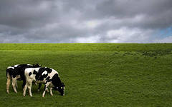
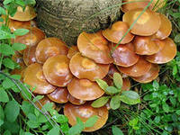
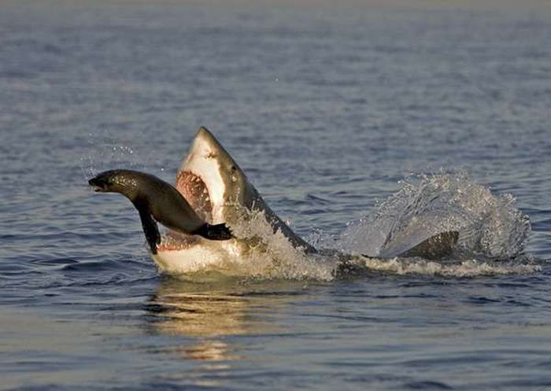
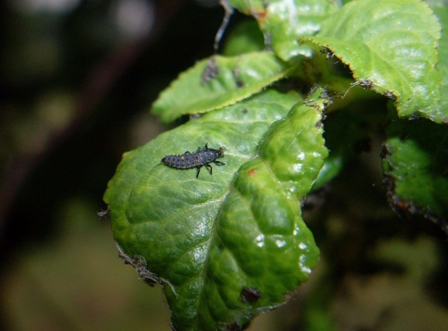
Біотичні фактори – це форми впливу живих істот одна на одну. Кожен організм постійно зазнає прямого або опосередкованого впливу інших істот, вступає у зв'язок із представниками свого виду й інших видів – рослинами, тваринами, мікроорганізмам, залежить від них і сам впливає на них.

Slide 7
Біотичні фактори
Бактерії
Гриби
Тварини
Рослини

Slide 8
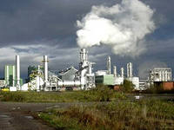
Антропогенні фактори – це форми діяльності людського суспільства, що призводять до зміни природи як середовища існування інших видів або безпосередньо позначаються на їхньому житті. Значення антропогенних впливів на увесь живий світ Землі продовжує стрімко зростати. Зараз доля всіх видів організмів перебуває у руках людського суспільства, залежить від антропогенного впливу на природу.

Slide 9
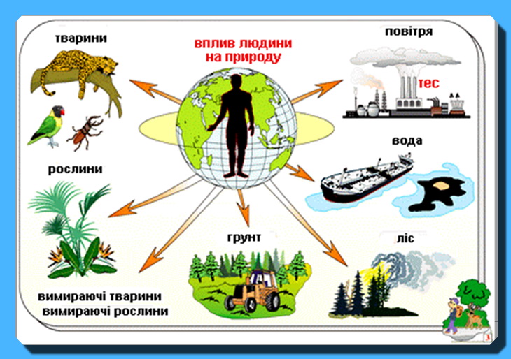
Антропогенний фактор – трудова діяльність людини

Slide 10
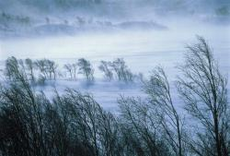
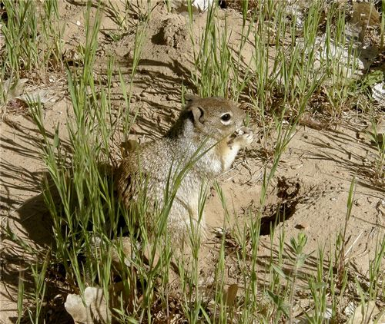
Той самий фактор середовища має різне значення в житті організмів різних видів, що живуть спільно.
Сильний вітер узимку несприятливий для великих тварин, які живуть відкрито, але не діє на більш дрібних, які ховаються в норах або під снігом.
Сольовий склад грунту важливий для живлення рослин, але байдужий для більшості наземних тварин

Slide 11
Мінливість екологічних факторів
Більшість екологічних факторів – температура, вологість, вітер, опади, наявність укриттів або їжі, хижаки, паразити, конкуренти – дуже мінливі в просторі і часі. Ступінь мінливості кожного з цих факторів залежить від особливостей середовища існування. Наприклад, температура сильно варіюється на поверхні суходолу, але майже постійна на дні океану або в глибині печер. Паразити ссавців живуть в умовах надлишку їжі, тоді як для вільних хижаків її запаси весь час змінюються слідом за зміною чисельності жертв.

Slide 12
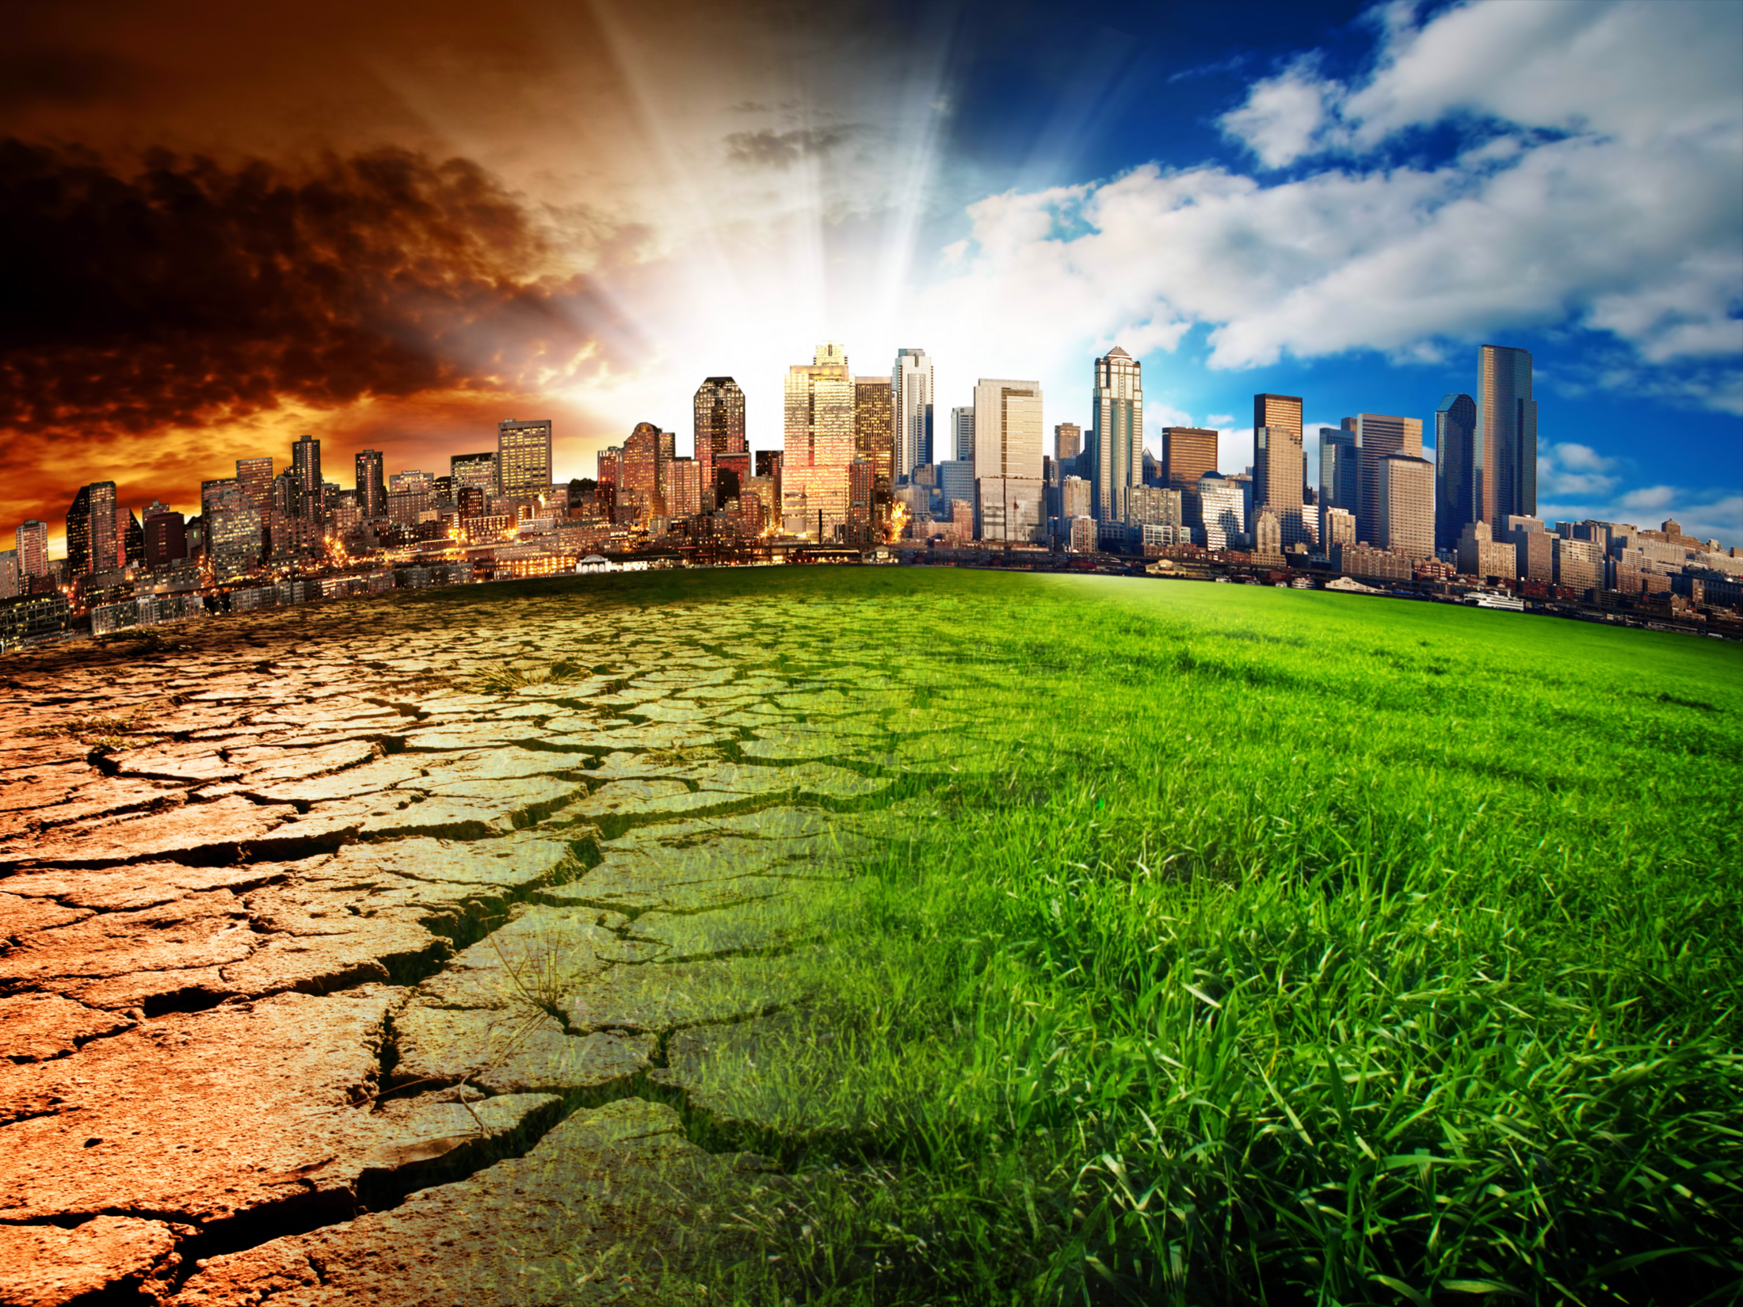
Зміни факторів середовища в часі можуть бути:
Регулярно-періодичні;
Нерегулярні;
Спрямовані.

Slide 13
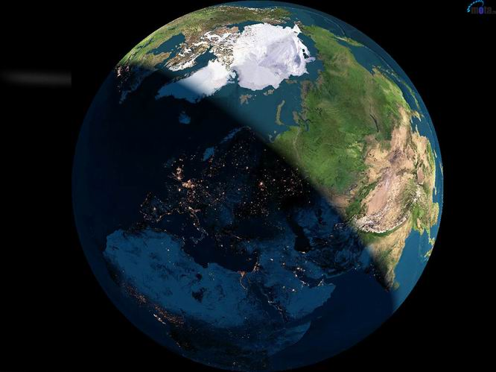
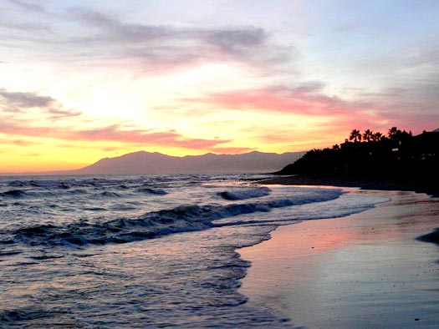
Регулярно-періодичні фактори
Змінюють силу впливу у зв’язку з:
з часом доби
сезоном року
ритмом припливів і відпливів в океані

Slide 14
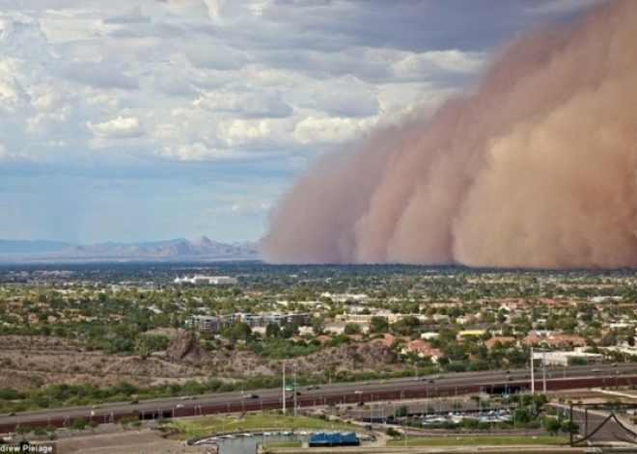
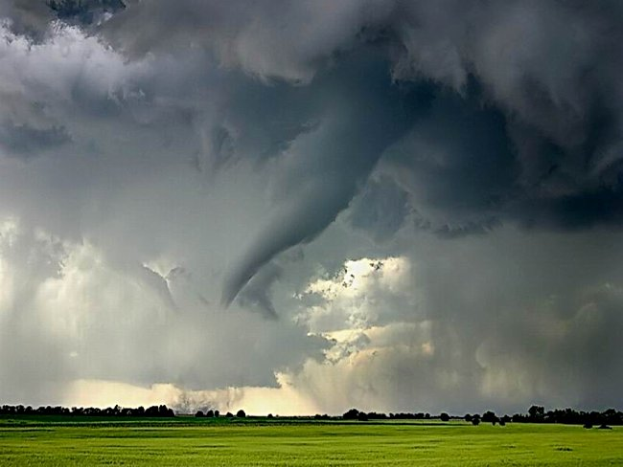
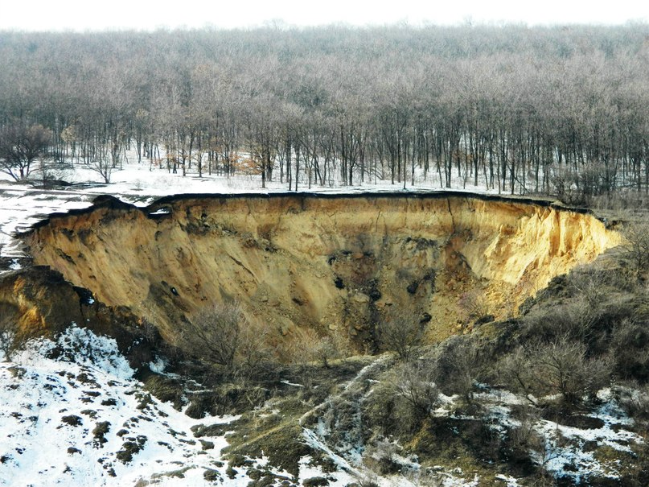
Нерегулярні фактори
без чіткої періодичності, наприклад, зміни погодних умов у різні роки, явища катастрофічного характеру – бурі, зливи, обвали тощо

Slide 15
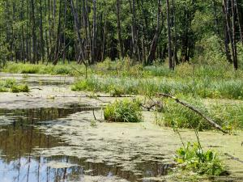
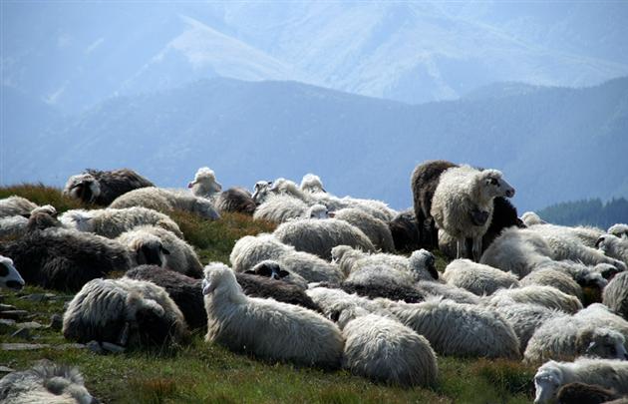
Спрямовані екологічні фактори
діють протягом певних, іноді тривалих, відрізків часу, наприклад, у випадках похолодання або потепління клімату, заростання водойм, постійного випасу худоби на одній і тій самій ділянці тощо

Slide 16
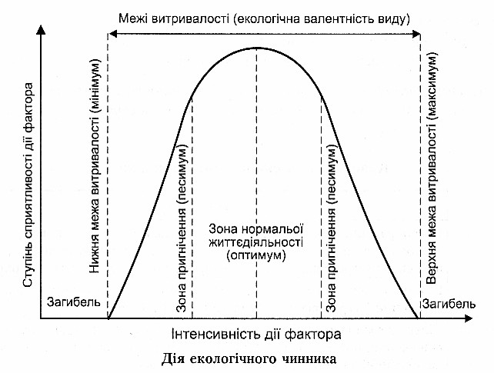
ЗАКОН ОПТИМУМУ:
Кожен фактор має лише певні межі позитивного впливу на організми.
Як недостатня, так і надлишкова дія фактора негативно позначається на життєдіяльності особин

Slide 17
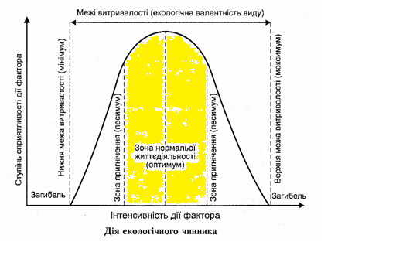
Сприятлива сила впливу називається зоною оптимуму екологічного фактора.

Slide 18
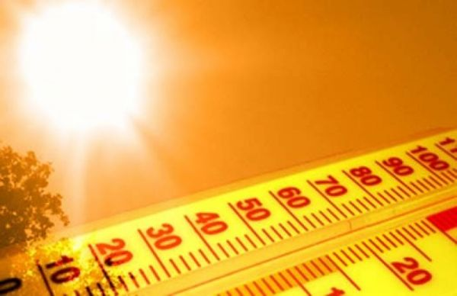
Наприклад, спеку легше переносити в сухому, а не у вологому повітрі.

Slide 19
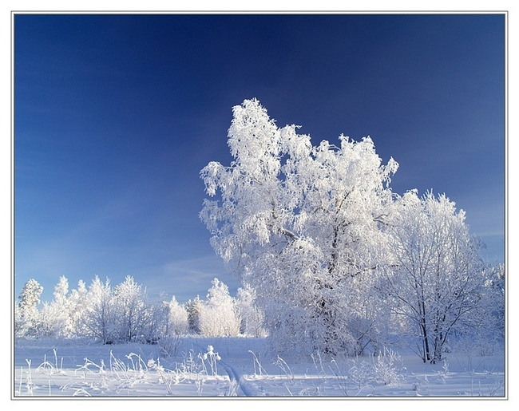
Загроза замерзання значно вища під час морозу із сильним вітром, ніж у безвітряну погоду.

Slide 20
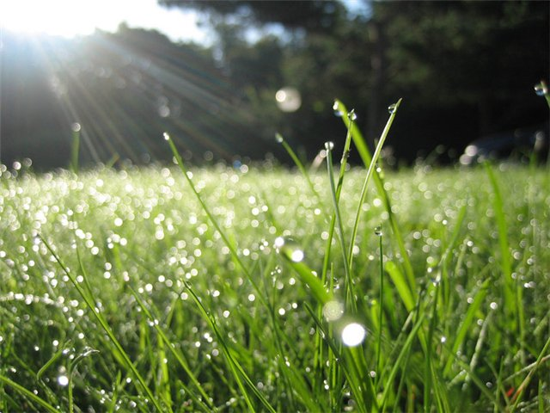
Таким чином, той самий фактор у поєднанні з іншими здійснює неоднаковий екологічний вплив.

Slide 21
Навпаки, однаковий екологічний результат може бути отриманий різними шляхами. Наприклад, в’янення рослин можна призупинити шляхом як збільшення кількості вологи в грунті, так і зниження температури повітря, що зменшує випаровування.

Slide 22
Дякую за увагу!

